Slide 1
國家與社會發展 CH6：市場與國家(I)：新自由主義與經濟自由化政策：全球與台灣 自由市場的架構工程
李碧涵 lbh@ntu.edu.tw
國立臺灣大學國家發展研究所教授
本作品除另有標示外，一律採取「創用cc
姓名標示-非商業性-相同方式分享」釋出

Slide 2
自由市場的架構工程
根據經濟學(家)的說法，開放市場會帶來經濟成長與就業增加
因此自1980年代很多國家相信，開放市場會帶來無限生機，完全解決經濟不振的問題
但結果卻只是曇花一現，希望破滅，像虛幻曙光而已
完全開放市場後，造成經濟社會結構完全改變

Slide 3
自由市場的架構工程
開放市場後的正面效果可能會拓展經貿和金融市場，是政治權力（political power）與經濟利益（economic profit）的結合
經濟
利益
政治
權力

Slide 4
英美提倡新自由主義全球化政策
但John Gray這篇論文討論英國、紐西蘭、墨西哥這三個國家開放市場後不受到注意的負面結果
1980年代英美提倡新自由主義經濟全球化 （neo-liberal economic globalization）政策：
經濟自由化與民營化
國家解除管制
要求世界各國開放市場
以英國前首相柴契爾夫人與美國前總統雷根為代表

Slide 5
英美提倡新自由主義全球化政策
新自由主義（neo-liberalism, or the so-called new right or neo-conservatism）
政治上是右派的保守勢力（雷根為美國共和黨、柴契爾為英國保守黨）
但經濟上採自由主義，強調全球自由市場運作，不再以國內經濟（national economy）為發展的主要範疇
也稱之為新右派或新保守主義

Slide 6
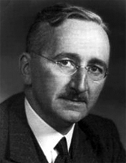
英美提倡新自由主義全球化政策
英美兩國新自由主義經濟政策改革策略均源自於美國芝加哥學派經濟學家海耶克（Friedrich August von Hayek）以及貨幣學派傅利曼（Milton Friedman） 的經濟自由化理念

Slide 7
英美提倡新自由主義全球化政策
英美在國內層次主張新干預主義（neo-interventionism）
政府解除管制，實行經濟自由化與全球化
由供給面干預經濟，提出振興經濟方案，改善投資環境，給予企業減稅與各項獎勵措施
減少社會福利支出以緩和國家財政危機
即所謂的柴契爾主義（Thatcherism）與雷根經濟學（Reaganomics）

Slide 8
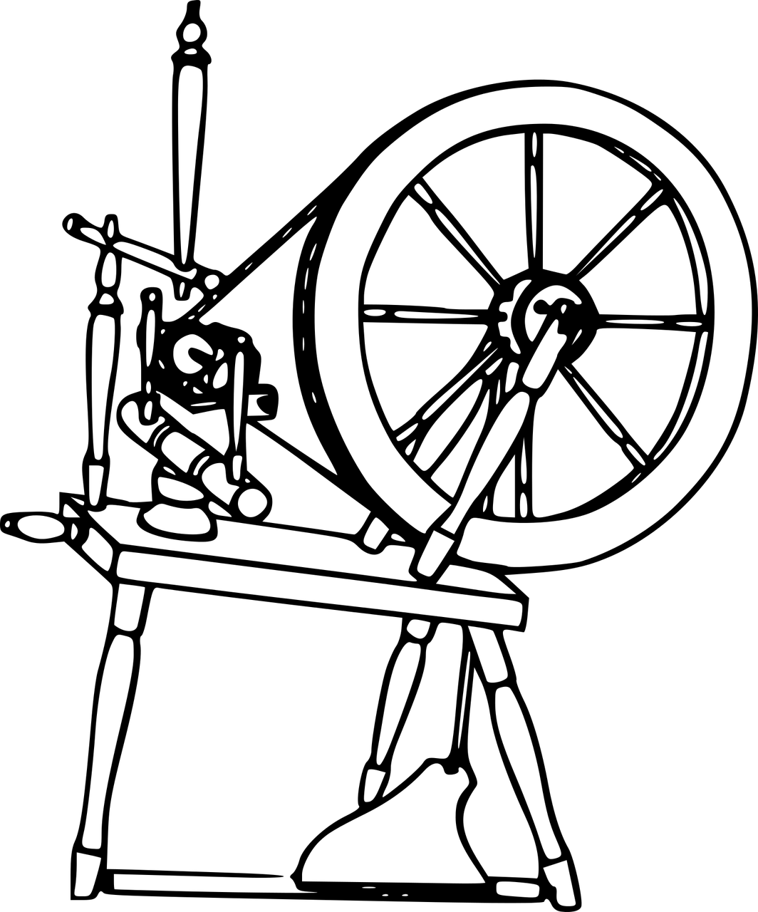
英美提倡新自由主義全球化政策
英美在國際層次採取新保護主義 （neo-protectionism）
國際上要求各國開放市場與投資機會
新自由主義的經濟全球化策略
但在英美國內則行保護主義之實
保護國內產業利益與就業機會， 如美國鋼鐵和紡織業

Slide 9
經濟全球化開放市場政策
商品市場 (commodity market)
勞動市場 (labor market)
資本市場 (capital market)
開放什麼市場呢？

Slide 10
經濟全球化開放市場政策
開放資本市場
解除管制 (deregulation）
資金進出各國股匯市
證券化（securitization）
銀行發行證券
電子化（electronification）
網路下單

Slide 11
經濟全球化開放市場政策
開放商品市場
透過經貿談判(GATT＆GATS架構)，要求各國做經貿自由化改革與開放市場
自1995年世界貿易組織 (World Trade Organization, WTO) 推行自由貿易(free trade) 與市場開放
電子商務 (e-commerce)盛行
跨國企業(multinational corporations, MNCs) 掌控全球經貿

Slide 12
經濟全球化開放市場政策
開放勞動市場
彈性（flexibility )
鬆綁勞動市場、非典型就業興起
流動（mobility )
各國之間如外勞、產業或部門之間
訓練（training )
教育與職業訓練

Slide 13
英國的柴契爾主義(Thatcherism)
新公共管理運動(new public management)
政府瘦身、國營事業民營化
包括健保、教育，及監獄的公辦民營
政府組織企業化與效率化
建立自由化市場，包括貨品、資本和勞動市場

Slide 14
英國的柴契爾主義(Thatcherism)
新公共管理運動(new public management)
打擊工會，若勞工罷工，資方可開闢第二現場繼續生產，不受罷工影響
改革社會福利制度但國防支出增加，英國與阿根廷的福克蘭戰役，柴契爾政府提出的口號是 「We have to fight for freedom!」

Slide 15
英國的柴契爾主義(Thatcherism)
新公共管理運動的影響
失業率飆升，臨時工與契約工的增加
社會福利縮減，財富不均提高、平等價值喪失
下層階級與社會排除(social exclusion，包括失業者、貧窮人口和工作貧窮等)增加
強調個人主義與自由市場，弱化家庭與社會傳統機制，離婚率上升、家庭和社會問題遽增
法條增加、犯罪率上升、警力增加

Slide 16
紐西蘭的自由市場改革
紐西蘭的新自由主義公共政策
政府從干預主義與福利保障轉向市場化
1990年代由先前社會民主黨轉向國家黨與工黨聯合執政，改採浮動匯率，國有企業民營化
勞資關係走向市場化與個人化
公共服務(醫院與教育)市場化
法院的監獄開銷成長
失業人數增加

Slide 17
紐西蘭的自由市場改革
紐西蘭新自由主義公共政策的影響
新自由主義意識型態制約本土文化之現代化
跨國基金介入公共政策
社會動盪，出現低下階層，社會排斥增加
社會福利改革朝向市場化
社會凝聚力消失
新自由主義改革已成為政治不歸路

Slide 18
墨西哥的自由市場改革
美國希望墨西哥成為美國的後院，作為其陽光帶(sunbelt)的延伸
早自1960年代墨西哥已成為美國與聯合國推展工業化、現代化發展的櫥窗(modernization showcase)
美國勞力密集產業，像紡織和食品加工產業，外移至墨西哥

Slide 19
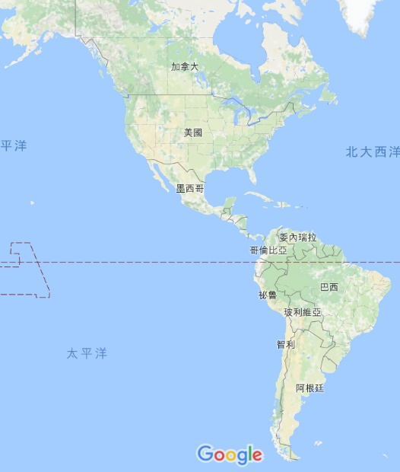

Slide 20
拉丁美洲的全球化與自由市場改革
巴西與墨西哥
1960s-70s-外銷導向工業化/經濟奇蹟(economic miracles)
1980s-先前為工業化和現代化而向IMF和World Bank大量貸款，用以建設道路交通、機場、港口和水壩(為水力發電)等，但卻產生政府無力償還大筆外債的危機

Slide 21
拉丁美洲的全球化與自由市場改革
巴西與墨西哥
1980s-90s新自由主義經濟改革
墨西哥─馬雅原住民抗爭北美自由貿易協定 (NAFTA, North American Free Trade Agreement ) 巴西─無土地者運動

Slide 22
墨西哥的自由市場改革
墨西哥早從1980年代開始，就成為美國新自由市場改革櫥窗，實行政府減少支出，控制薪資與價格，及民營化
1994年元旦北美自由貿易協定 (North American Free Trade Agreement, NAFTA)生效
美國宣揚自由市場對墨西哥的好處
但生效日同時，引爆加帕斯馬雅原住民的抗爭運動，披索貶值

Slide 23
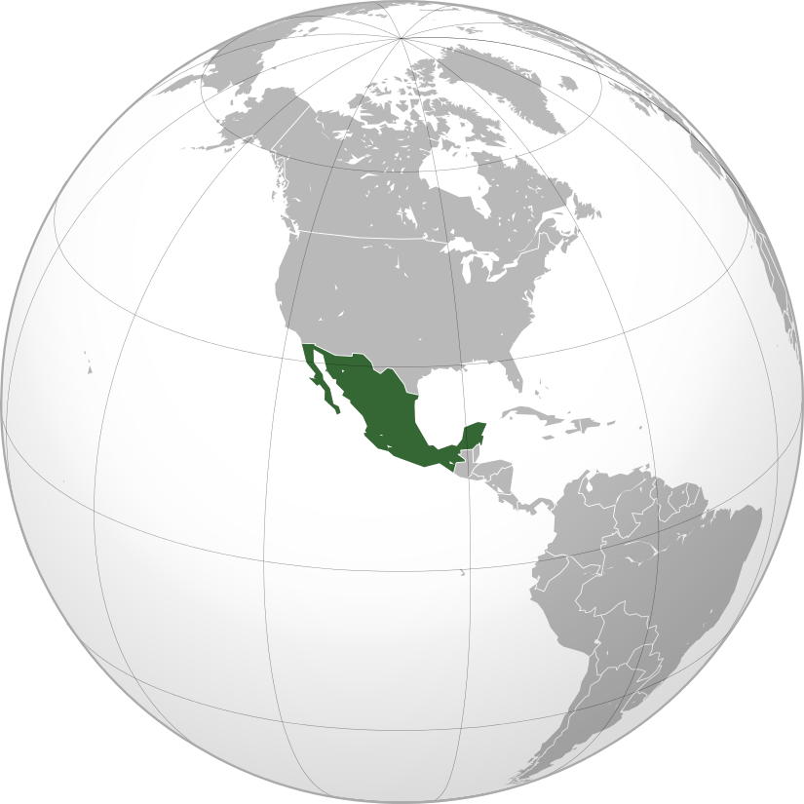
墨西哥的自由市場改革
墨西哥新自由主義開放市場改革造成的影響
財富不均更為惡化(墨西哥是世界上貧富不均最為嚴重的國家之一，家戶所得Gini係數接近0.6)
中產階級成長倒退
赤貧階級出現
咖啡價格崩盤

Slide 24
墨西哥的自由市場改革
墨西哥新自由主義開放市場改革造成的影響
傳統雜貨店不敵跨國連鎖店競爭而關店或倒閉
1997年執政黨憲政革命黨 (Institutional Revolutionary Party, PRI)失去首都與下議院的掌控權，而讓給左翼的民主革命黨(Democratic Revolutionary Party, PRD)

Slide 25
討論與反思
新自由主義開放市場成長策略
三十年來世界各國幾乎完全依靠開放各種市場，而期待創造經濟成長與就業機會
各國只追求經濟成長，而不思全面創新、研發，或積極進行產業結構轉型及社會發展

Slide 26
討論與反思
新自由主義開放市場成長策略
各國任由開放市場而完全改變原有的經濟社會結構，衝擊原有的公平機會、價值和社會關係
雖然創造新的工作機會，但也造成原有工作機會的消失或被取代
而且造成社會分配不平等

Slide 27
討論與反思
各國採取供給面發展策略 （supply-side development strategy）
提供企業減稅、免稅，及友善投資環境 （低利融資、出口補貼或鼓勵企業雇人）
此舉侵蝕國家稅基，政府只好向人民增稅
但企業藏富，未分配盈餘增加，卻又低薪雇用員工，造成勞資分配不對等

Slide 28
討論與反思
各國採取供給面發展策略 （supply-side development strategy）
因此富者愈富，窮者愈窮，中產階級快速流失且向中下階級移動，所得不平等惡化
加上各國社會服務都轉向市場化，包括教育、福利、健保等，加深社會不平等

Slide 29
討論與反思
開放市場後之就業問題
開放貨品市場會促進進出口貿易，主要創造中低薪工作機會
開放資本與金融市場，例如銀行等金融服務業，可創造中階工作機會，但開放設立金融分支機構也會夾帶高階專業／技術人員進入，而且隨經濟景氣或金融市場動盪也可能增加聘雇或裁員
開放勞動市場，例如開放外勞，可能排擠本國勞工，而且外勞薪資與台灣基本工資掛勾可能拉低台灣薪資

Slide 30
討論與反思
金融資本主義 （finance capitalism）盛行
各國開放銀行與投資公司發行衍生性金融商品（derivatives），這些高風險、高獲利衍生性金融商品，推高高所得者之獲利

Slide 31
討論與反思
不斷開放市場造成經濟不穩定 （economic instability）
開放金融市場自由化後，熱錢(hot currency)不斷攻擊各國股匯市
熱錢指資金的來去非常快速，匯進或匯出各國的股匯市
外資大量進入房地產
各國或區域性大小金融危機不斷

Slide 32
討論與反思
不斷開放市場造成經濟不穩定（economic instability）
經濟不穩定使企業不願增加或長期雇用員工，各國失業率居高不下，非典型就業增加
勞工收入不穩與偏低，各國家戶所得不平等擴大

Slide 33
討論與反思
很多國家呈現失業型復甦（jobless growth），即就業機會不增加的經濟成長
全球自由貿易真的可促進經濟與就業成長嗎？
各國積極開放市場的結果不是雨露均霑、全民共享成長果實，反而因開放市場產生資源分配不公，進而擴大貧富差距
全球化具有涓滴效果（trickle-down effect）嗎？
開放市場後資源分配公平嗎?

Slide 34
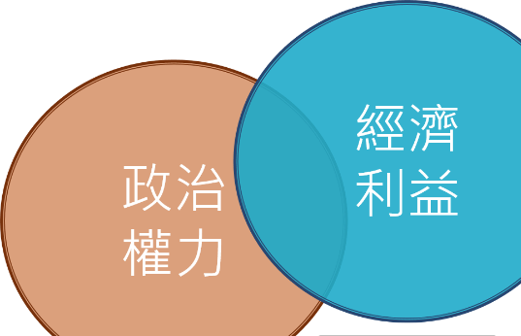
版權聲明
頁碼 | 作品 | 版權標章 | 來源/作者
3 |  |  | 臺灣大學 李碧涵
4-5 | 1980年代英美…範疇也稱之為新右派或新保守主義 |  | 華藝線上圖書館 李碧涵、蕭全政〈新自由主義經濟社會發展與分配問題〉國家發展研究，2014年，頁33-62。 http://www.airitilibrary.com/Publication/alDetailedMesh?docid=10171355-201412-201502140005-201502140005-33-62 2016/10/22 visited
6 |  |  | wikimedia commons DickClarkMises https://commons.wikimedia.org/wiki/File:Friedrich_Hayek_portrait.jpg 2016/11/9 visited
6 |  |  | wikimedia commons Phoebe Wong https://commons.wikimedia.org/wiki/File:Milton_Friedman,_July_25,_2005.jpg 2016/11/9 visited

Slide 35
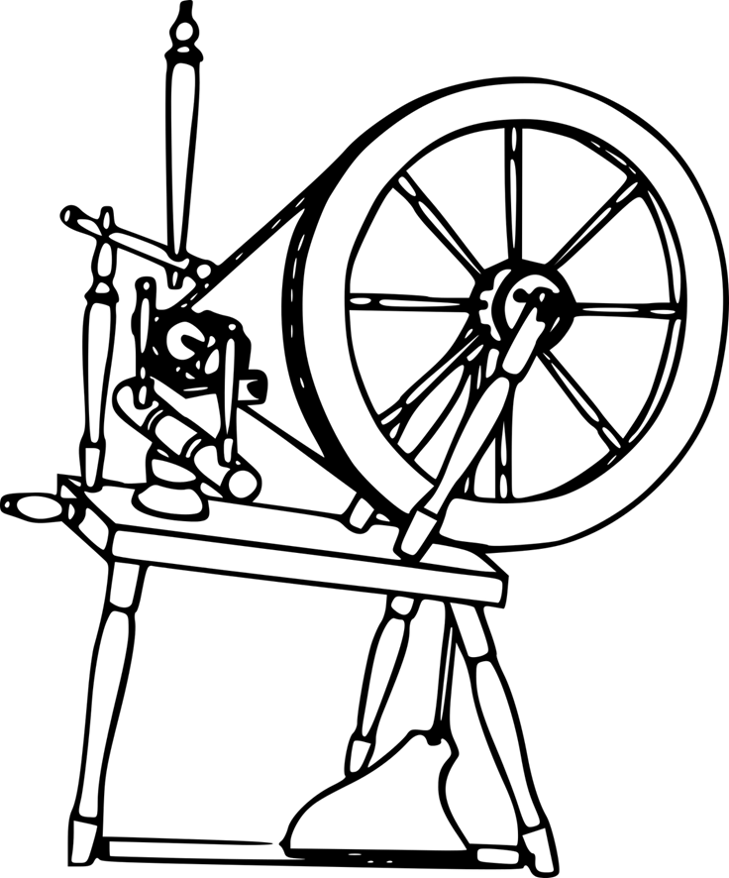
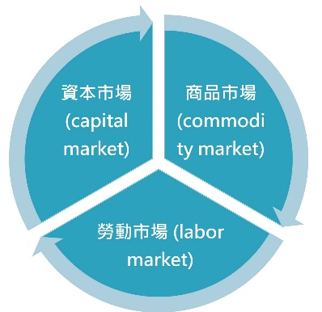
版權聲明
頁碼 | 作品 | 版權標章 | 來源/作者
7-8 | 英美在國內層次主張新干預主義…國內產業利益與就業機會，如美國鋼鐵和紡織業 |  | 華藝線上圖書館 李碧涵、蕭全政〈新自由主義經濟社會發展與分配問題〉國家發展研究，2014年，頁33-62。 http://www.airitilibrary.com/Publication/alDetailedMesh?docid=10171355-201412-201502140005-201502140005-33-62 2016/10/22 visited
8 |  |  | pixabay OpenClipart-Vectors https://pixabay.com/en/spinning-textile-thread-wheel-yarn-1299150/ 2016/11/10 visited
9 |  |  | 臺灣大學 李碧涵
10 |  |  | pixabay geralt https://pixabay.com/en/money-pound-currency-economy-euro-718619/ 2016/11/11 visited

Slide 36
版權聲明
頁碼 | 作品 | 版權標章 | 來源/作者
12 |  |  | pixabay andreas160578 https://pixabay.com/photo-1331296/ 2016/11/11 visited
14 |  |  | wikimedia commons Chris Collins of the Margaret Thatcher Foundation https://commons.wikimedia.org/wiki/File:Margaret_Thatcher.png 2016/11/11 visited
14-18 | 新公共…外移至墨西哥 |  | 約翰葛瑞著，陳碧芬譯《虛幻曙光－資本市場全球化的危機 (False Dawn)》時報文化出版社1999年，頁56-66。 2016/11/10 visited依據中華民國著作權法第46.52及65條合理使用。
16 |  |  | pixabay SyedR https://pixabay.com/en/flag-of-new-zealand-flag-new-zealand-1644675/ 2016/11/11 visited

Slide 37
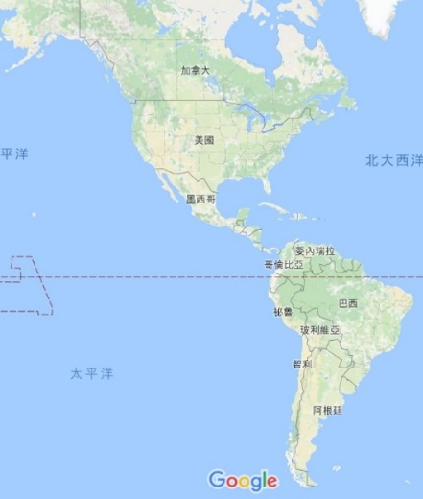
版權聲明
頁碼 | 作品 | 版權標章 | 來源/作者
18, 20-22 | 美國希望墨西哥….披索貶值 |  | 華藝線上圖書館 李碧涵、蕭全政〈新自由主義經濟社會發展與分配問題〉國家發展研究，2014年，頁33-62。 http://www.airitilibrary.com/Publication/alDetailedMesh?docid=10171355-201412-201502140005-201502140005-33-62 2016/10/22 visited
23-24 | 墨西哥新自由主義….左翼的民主革命黨 |  | 約翰葛瑞著，陳碧芬譯《虛幻曙光－資本市場全球化的危機 (False Dawn)》時報文化出版社1999年，頁67-70 2016/11/10 visited依據中華民國著作權法第46.52及65條合理使用。
19 |  |  | Google map https://www.google.com.tw/maps/@12.152057,-86.1027605,2z 2016/11/11 visited
23 |  |  | wikimedia commons Ssolbergj https://commons.wikimedia.org/wiki/File:Mexico_(orthographic_projection).svg 2016/11/11 visited

Slide 38
版權聲明
頁碼 | 作品 | 版權標章 | 來源/作者
25 |  |  | pixabay publicdomainpictures https://pixabay.com/en/business-success-winning-chart-163464/ 2016/11/10 visited
26 |  |  | pixabay geralt https://pixabay.com/en/looking-for-a-job-work-silhouettes-1257233/ 2016/11/10 visited
30 |  |  | pixabay geralt https://pixabay.com/en/dollar-hands-shake-panama-papers-1319604/ 2016/11/10 visited
32 |  |  | pixabay metsi https://pixabay.com/en/money-coin-cash-finance-currency-1673582/ 2016/11/10 visited

